Slide 1





Tiết 2

Slide 2

- Quan sát và làm thí nghiệm để: Giải thích được vai trò của không khí đối với sự cháy.
- Trình bày được vai trò và ứng dụng tính chất của không khí đối với sự sống.
- Giải thích được nguyên nhân gây ra ô nhiễm không khí; sự cần thiết phải bảo vệ bầu không khí trong lành.
- Thực hiện được việc làm phù hợp để bảo vệ bầu không khí trong lành và vận động những người xung quanh cùng thực hiện.

Slide 3


Slide 4
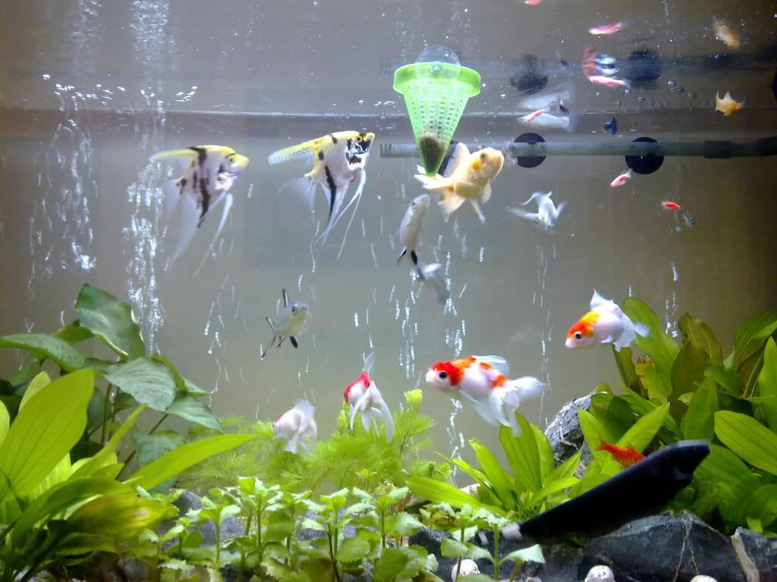
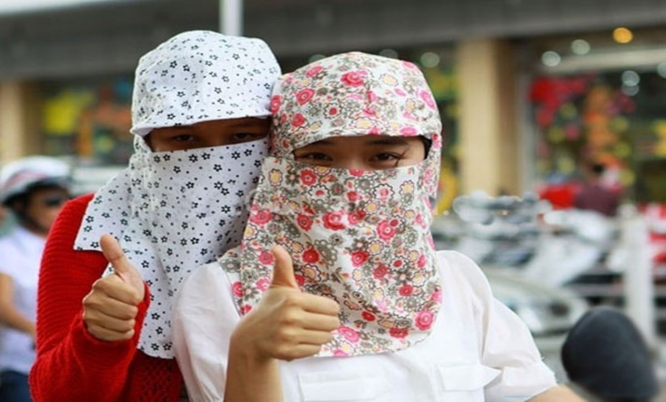
1/ Tại sao người ta sử dụng máy sục để thả vào trong bình cá cảnh?
2/ Tại sao chúng ta cảm thấy khó thở khi trùm chăn kín đầu?

Slide 5


Slide 6
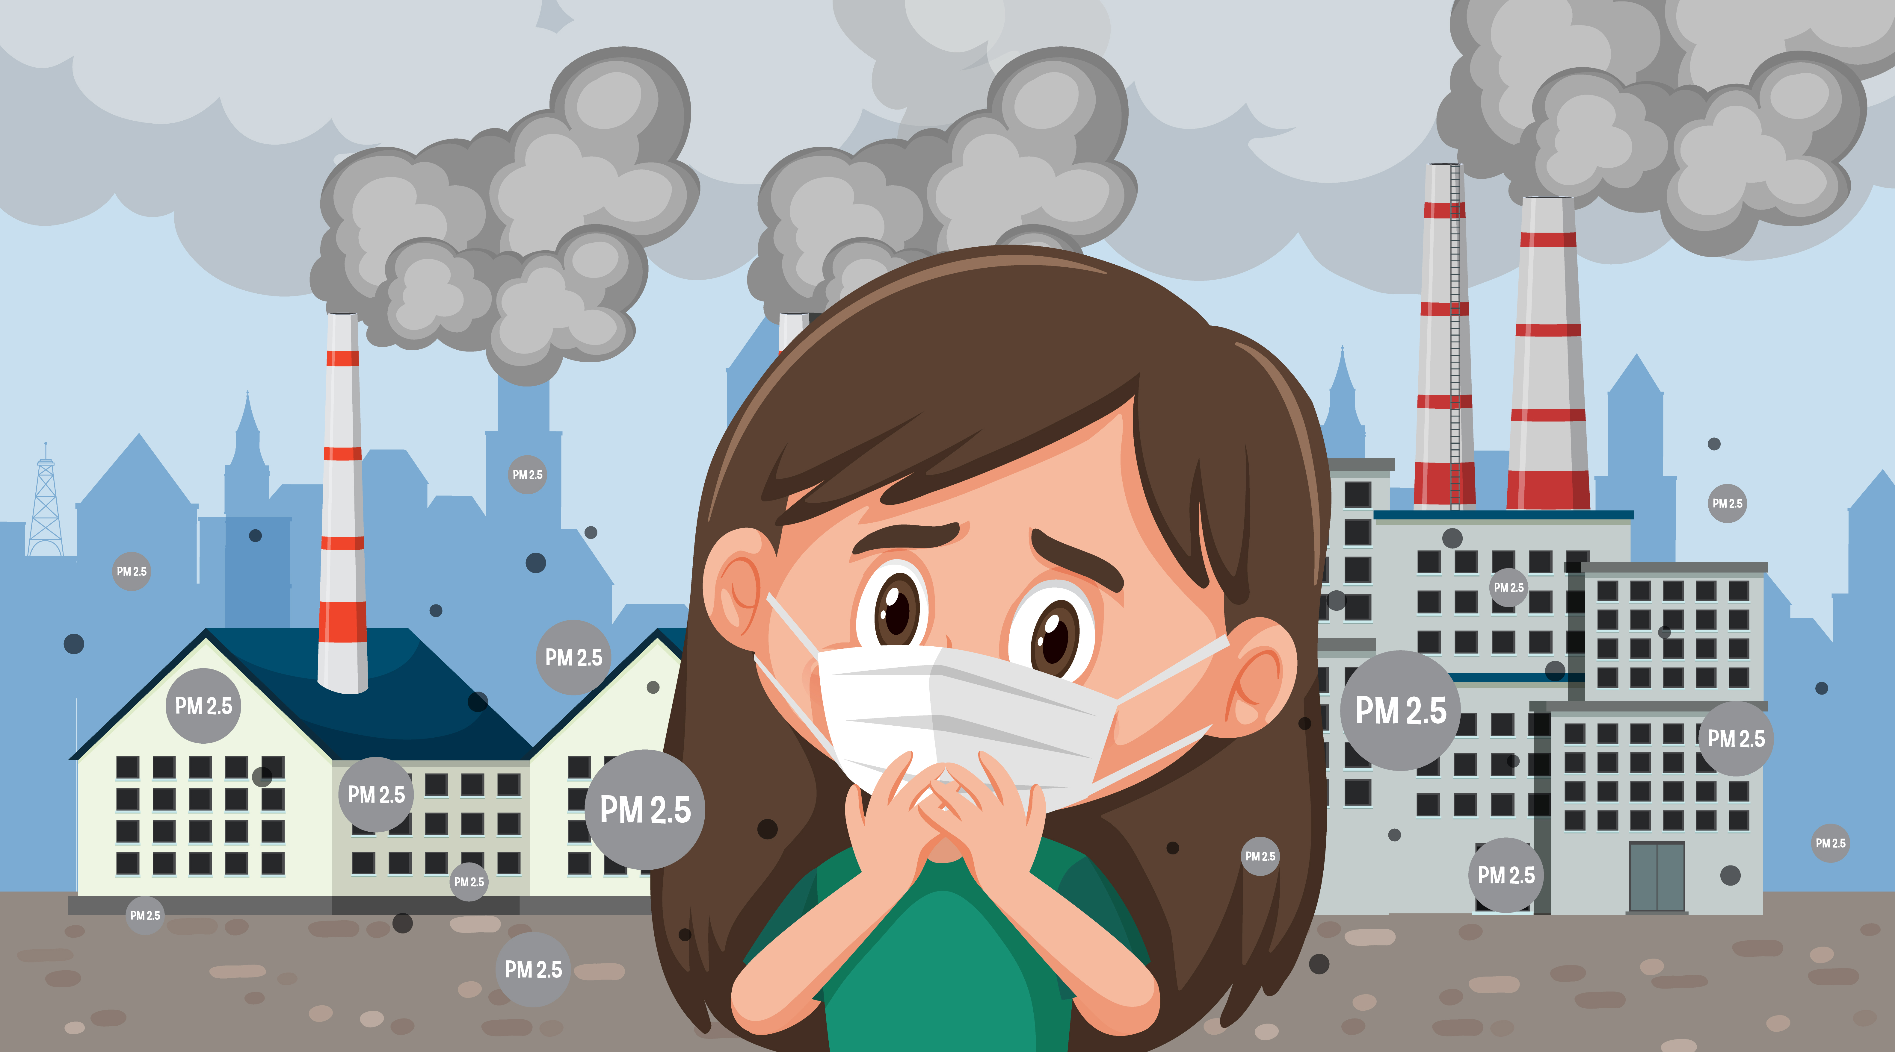



Slide 7
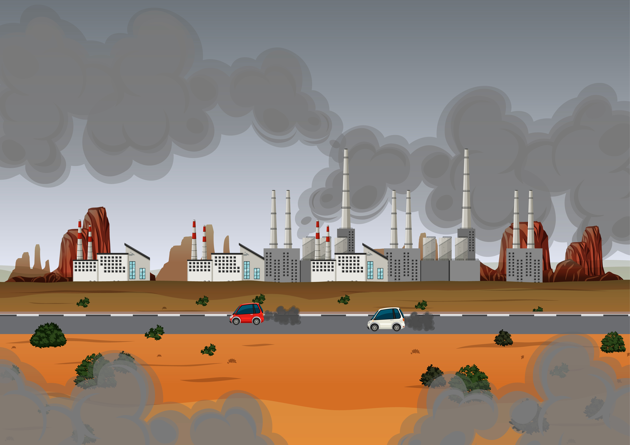


Ô nhiễm không khí là gì?
Không khí nếu chứa khói, khí độc, các loại bụi, vi khuẩn… nhiều đến mức làm hại tới sức khỏe con người và các sinh vật khác thì không khí đó bị ô nhiễm.

Slide 8
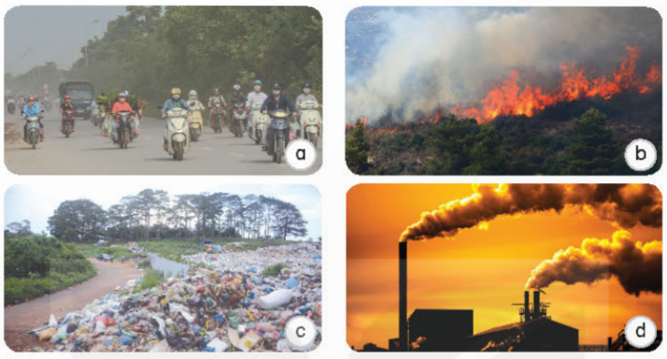

Quan sát
hình 5
Hãy chỉ ra các nguyên nhân gây ô nhiễm không khí.
Các nguyên nhân trên do con người hay tự nhiên gây ra?

Slide 9
Do khói bụi từ các phương tiện giao thông.
Do cháy rừng.
Do rác thải sinh hoạt.
Do khí thải từ các nhà máy.
Các nguyên nhân gây ô nhiễm không khí

Slide 10
Những nguyên nhân do con người gây ra bao gồm :
Do khói bụi từ các phương tiện giao thông.
Do cháy rừng.
Do khí thải từ các nhà máy.
Do rác thải sinh hoạt.

Slide 11

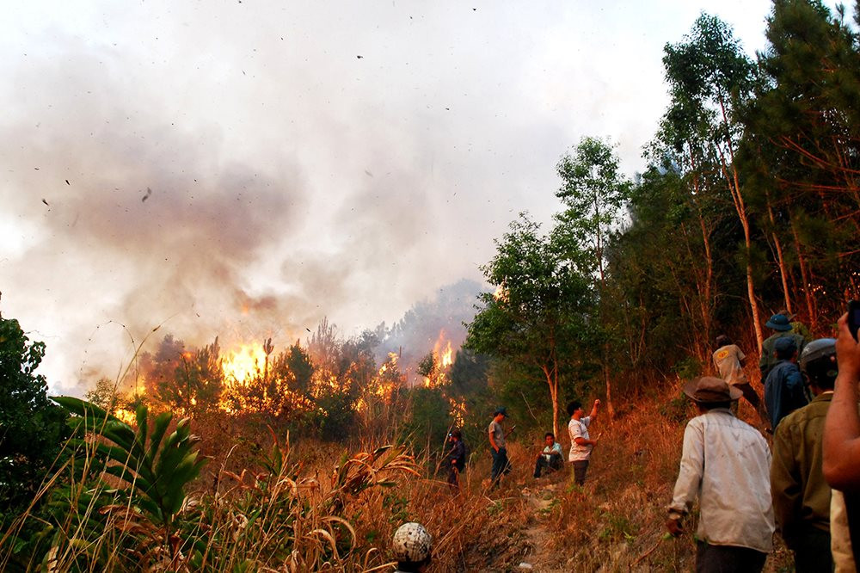
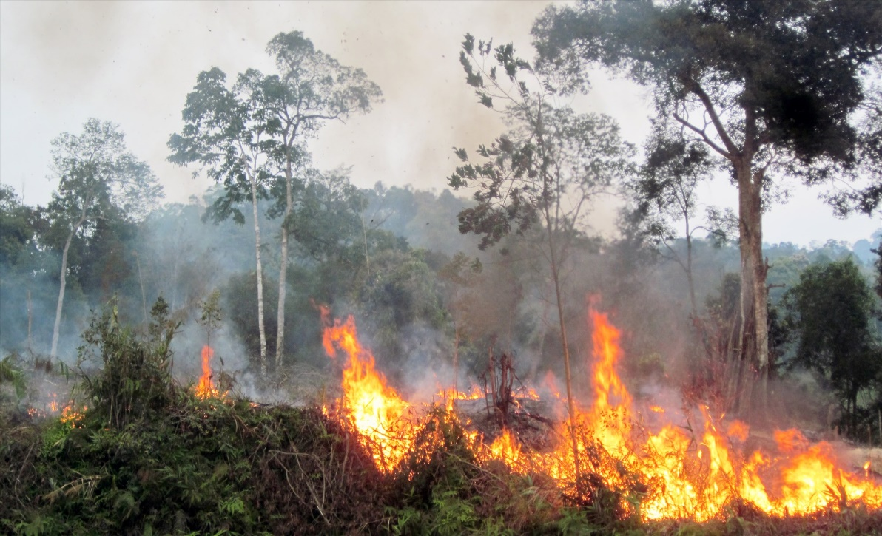
Nguyên nhân cháy rừng có thể do con người hay
tự nhiên gây ra
Cụ thể: cháy rừng do đốt rừng làm nương, rẫy là nguyên nhân do con người; cháy rừng tự nhiên do nắng nóng là nguyên nhân do tự nhiên.

Slide 12
KẾT LUẬN
Nguyên nhân gây ô nhiễm không khí: khí thải từ phương tiện giao thông, cháy rừng, đổ rác bừa bãi, khí thải từ các nhà máy.
(Trong các nguyên nhân gây ô nhiễm không khí thì nguyên nhân cháy rừng có thể do thiên nhiên hoặc con người, các nguyên nhân còn lại đều do con người trực tiếp gây ra.)

Slide 13
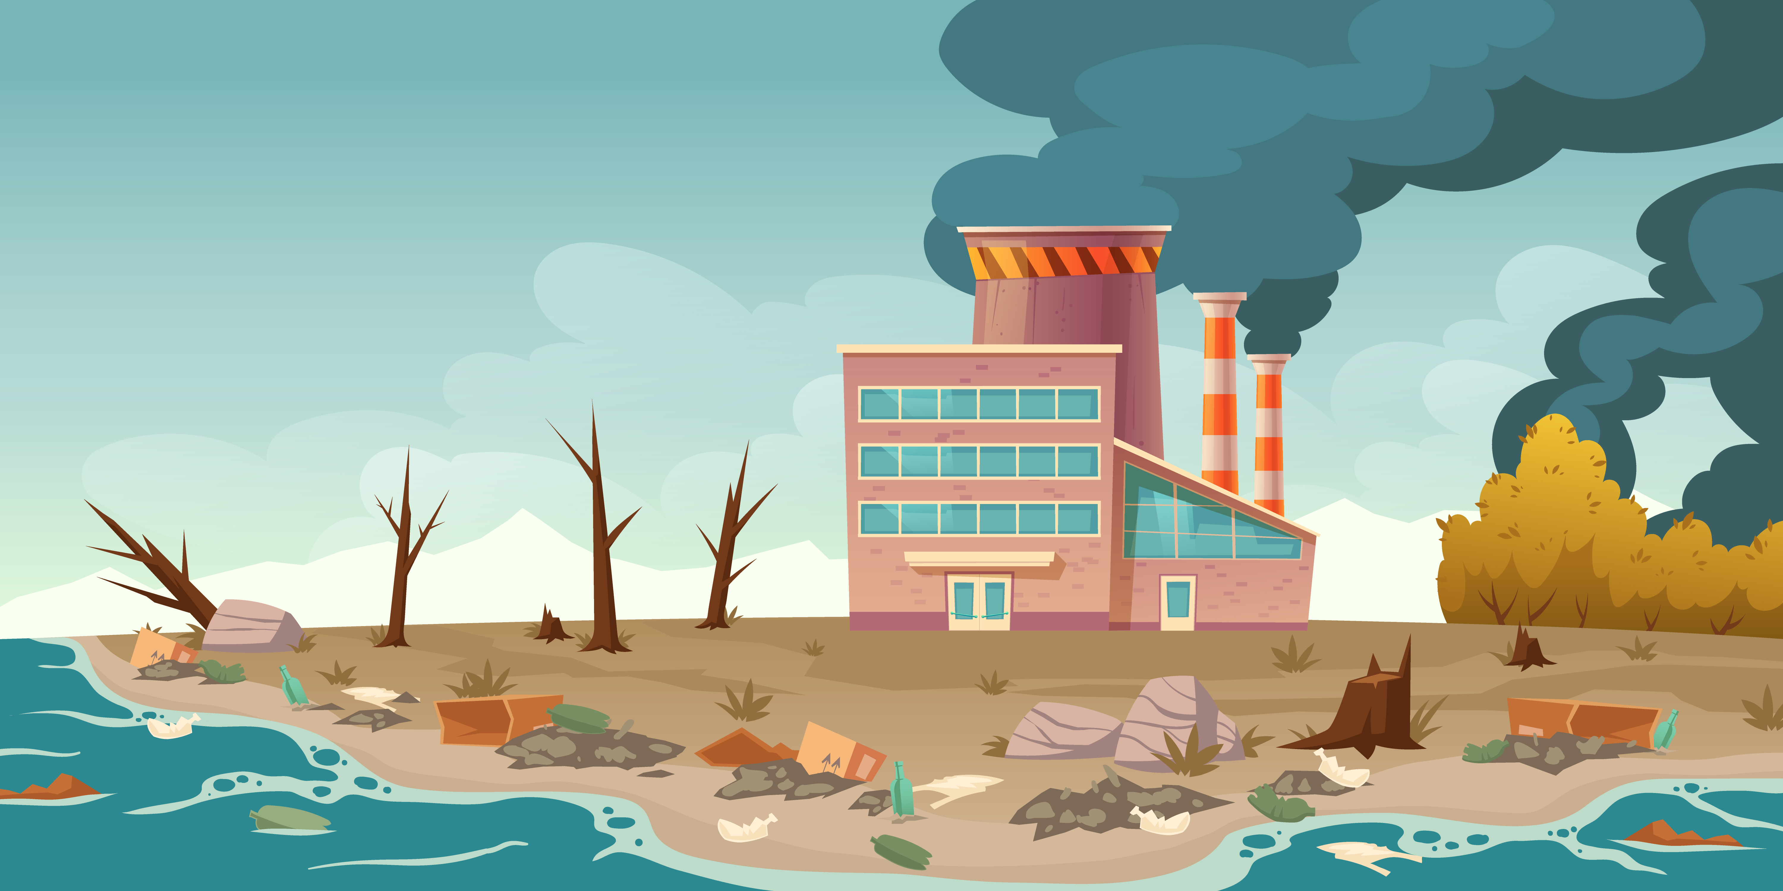

Kể hoạt động khác gây ô nhiễm không khí mà em biết
Một số hoạt động gây ô nhiễm không khí:
- Đốt rừng làm nương, rẫy …
- Khai thác ong rừng gây cháy rừng.
- Đốt than hoa, than củi khi đun nấu, sản xuất …
- Đốt rơm, rạ sau thu hoạch.
- Xử lí rác thải bằng cách đốt rác ...

Slide 14
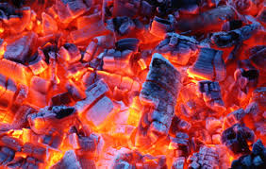
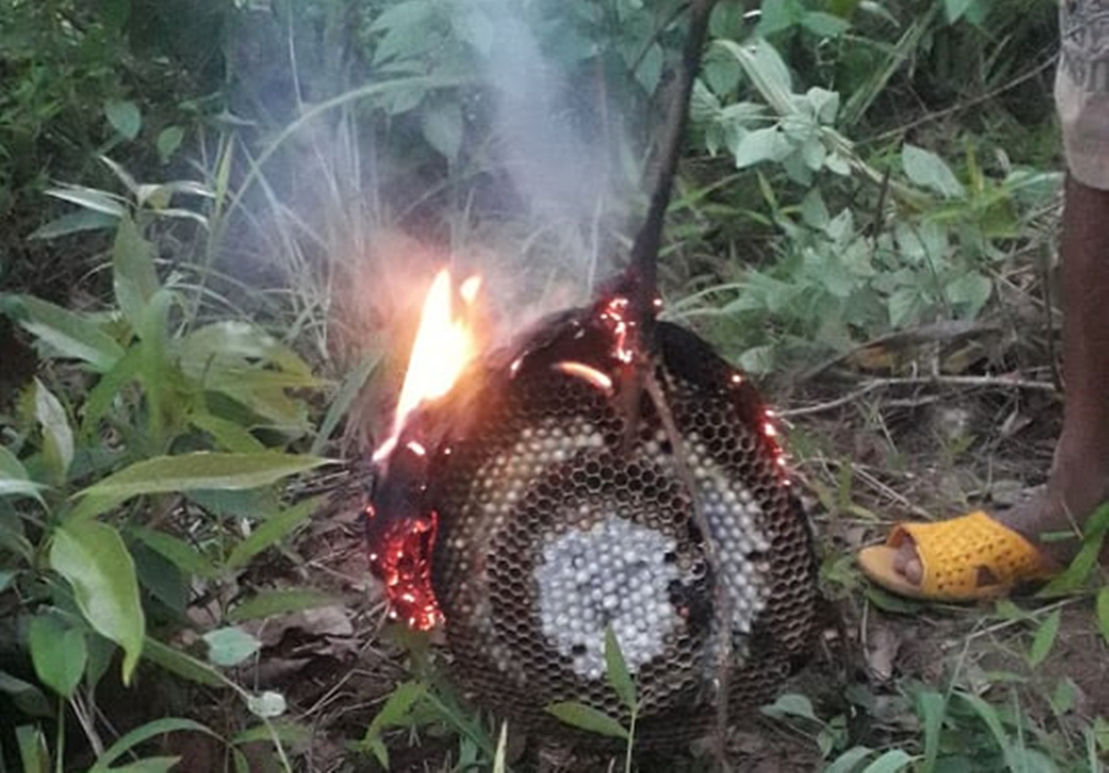
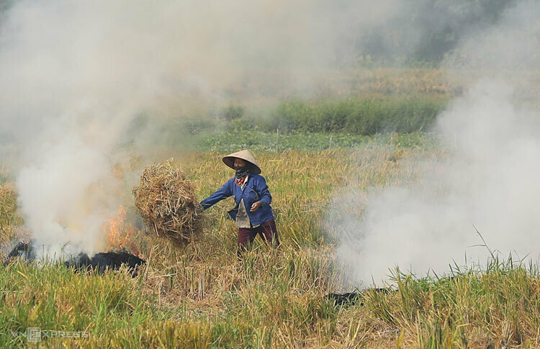

Slide 15




Slide 16

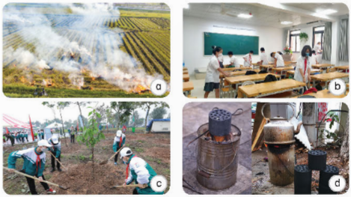
THẢO LUẬN NHÓM 4
Sống trong bầu không khí bị ô nhiễm chúng ta bị ảnh hưởng như thế nào?
Vì sao cần thiết phải bảo vệ bầu không khí trong lành?
Quan sát hình 6 và cho biết việc nên làm và không nên làm để bảo vệ bầu không khí trong lành.

Slide 17


Sống trong bầu không khí bị ô nhiễm chúng ta có thể bị mắc bệnh đau mắt, viêm họng, viêm đường hô hấp,...
Sống trong bầu không khí bị ô nhiễm chúng ta bị ảnh hưởng như thế nào?

Slide 18

2. Vì sao cần thiết phải bảo vệ bầu không khí trong lành?
Cần thiết phải bảo vệ bầu không khí trong lành vì không khí duy trì sự sống của con người, bầu không khí có sạch thì mới giảm tỉ lệ mắc các loại bệnh về mắt và hô hấp ở con người.

Slide 19

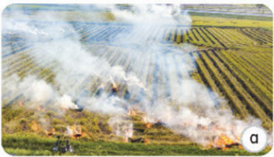
3. Quan sát hình 6 và cho biết việc nên làm và không nên làm để bảo vệ bầu không khí trong lành.
Đốt rơm, rạ sau thu hoạch

Slide 20

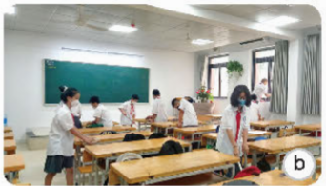
3. Quan sát hình 6 và cho biết việc nên làm và không nên làm để bảo vệ bầu không khí trong lành.
Vệ sinh lớp học.

Slide 21
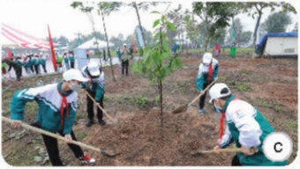
3. Quan sát hình 6 và cho biết việc nên làm và không nên làm để bảo vệ bầu không khí trong lành.
Trồng cây xanh

Slide 22
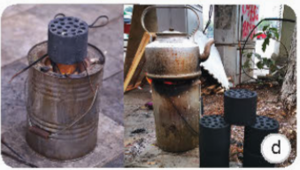

3. Quan sát hình 6 và cho biết việc nên làm và không nên làm để bảo vệ bầu không khí trong lành.
Trong quá trình đốt cháy sinh nhiệt, loại chất đốt này sinh ra khí ôxít cácbon gây nhiễm độc máu, làm thay đổi huyết sắc tố. Nếu người sử dụng đun nấu trong nhà kín, không khí không được lưu thông có thể dẫn đến tình trạng hôn mê sâu, đau nhức đầu, rối loạn thần kinh cảm giác và điều nhiệt.
Dùng than hoa để đun nấu

Slide 23


Slide 24

1. Hãy chọn phương án thích hợp để vận động những người xung quanh em cùng thực hiện bảo vệ bầu không khí trong lành.
a) Sử dụng phương tiện giao thông nào ít gây ô nhiễm không khí: xe buýt, xe đạp, tàu điện, xe máy?
b) Việc không nên làm là:
- Đi vệ sinh không đúng nơi quy định.
- Vệ sinh đường làng, ngõ xóm cuối tuần.
- Đổ rác nơi công cộng.
- Bảo vệ rừng và trồng nhiều cây xanh.
2. Kể những việc làm em đã làm để bảo vệ bầu không khí trong lành và cho biết ý nghĩa của những việc làm đó.

Slide 25





1. Hãy chọn phương án thích hợp để vận động những người xung quanh em cùng thực hiện bảo vệ bầu không khí trong lành.
a) Sử dụng phương tiện giao thông nào ít gây ô nhiễm không khí?
xe buýt
tàu điện
xe đạp
xe máy

Slide 26
1. Hãy chọn phương án thích hợp để vận động những người xung quanh em cùng thực hiện bảo vệ bầu không khí trong lành.
b) Việc không nên làm là:
Đi vệ sinh không đúng nơi quy định.
Vệ sinh đường làng, ngõ xóm cuối tuần.
Đổ rác nơi công cộng.
Bảo vệ rừng và trồng nhiều cây xanh.

Slide 27
2. Kể những việc làm em đã làm để bảo vệ bầu không khí trong lành và cho biết ý nghĩa của những việc làm đó.
Các việc em đã làm để bảo vệ bầu không khí trong lành:
- Trồng cây xanh: giúp bầu không khí trong lành.
- Đổ rác, đi vệ sinh đúng nơi quy định: giúp giảm thiểu ô nhiễm không khí.
- Sử dụng các phương tiện giao thông công cộng: Góp phầm làm giảm lượng khí thải.

Slide 28
Em đã học
Không khí duy trì sự cháy và sự sống.
Một số nguyên nhân gây ô nhiễm không khí: khí thải từ phương tiện giao thông, đốt than và rơm rạ, đổ rác bừa bãi...
Không khí bị ô nhiễm gây hại đến mắt, đường hô hấp… Vì vậy, cần phải bảo vệ bầu không khí trong lành bằng một số cách như đổ rác, đi vệ sinh đúng nơi quy định: giảm lượng khí thải, trồng nhiều cây xanh…

Slide 29

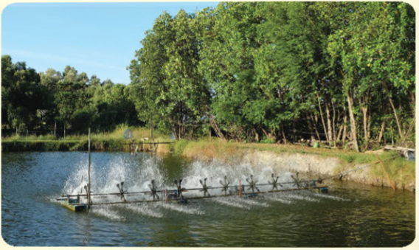
Sau bài học này, em có thể
Giải thích được vì sao ở đầm nuôi tôm, cá người ta thường có hệ thống sục không khí vào nước
Không khí duy trì sự sống của sinh vật, vì thế ở đầm nuôi tôm, cá thường có hệ thống sục không khí vào nước để duy trì sự sống cho tôm cá.

Slide 30
GHI VỞ
3.Nguyên nhân gây ô nhiễm không khí:
Một số nguyên nhân gây ô nhiễm không khí: khí thải từ phương tiện giao thông, đốt than và rơm rạ, đổ rác bừa bãi...
4.Bảo vệ bầu không khí trong lành:
- Đổ rác, đi vệ sinh đúng nơi quy định
- Giảm lượng khí thải
- Trồng nhiều cây xanh…

Slide 31


